Slide 1

컴퓨터 그래픽스 최종 발표 -직각이와 원근이-
2018182007 김성태
2018182011 김호준

Slide 2
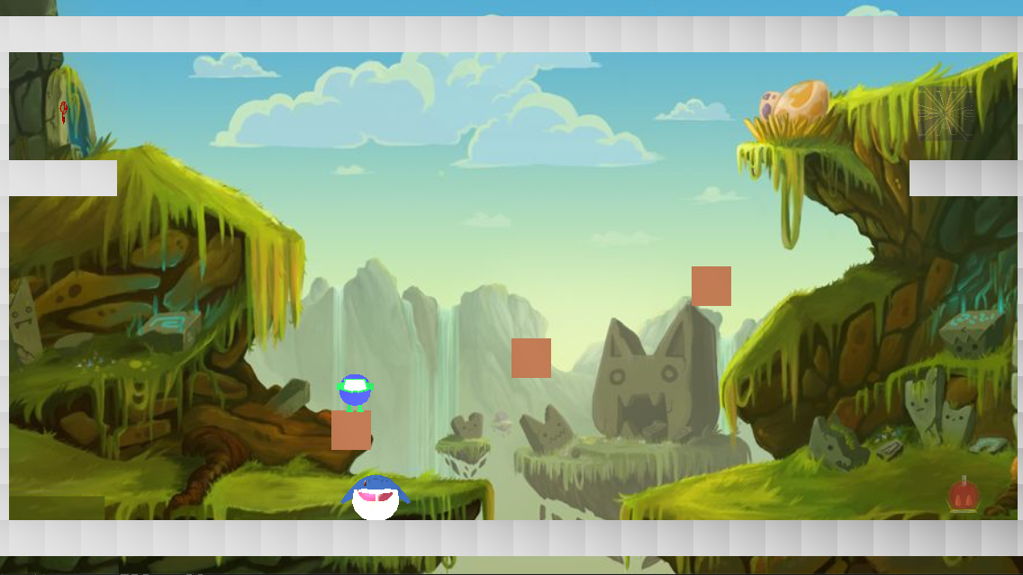
프로젝트 소개
1. 시점을 변경해가며 오브젝트를 사용하여 스테이지를 클리어하는 게임이다
2. 투영변환을 이용한 두가지 시점
3. 알파블렌딩으로 플레이어 구분
4. 총 4개의 스테이지
5. 맵의 키를 모두 획득하면 포탈 활성화
6. 포탈을 통해 다음 스테이지 이동

Slide 3
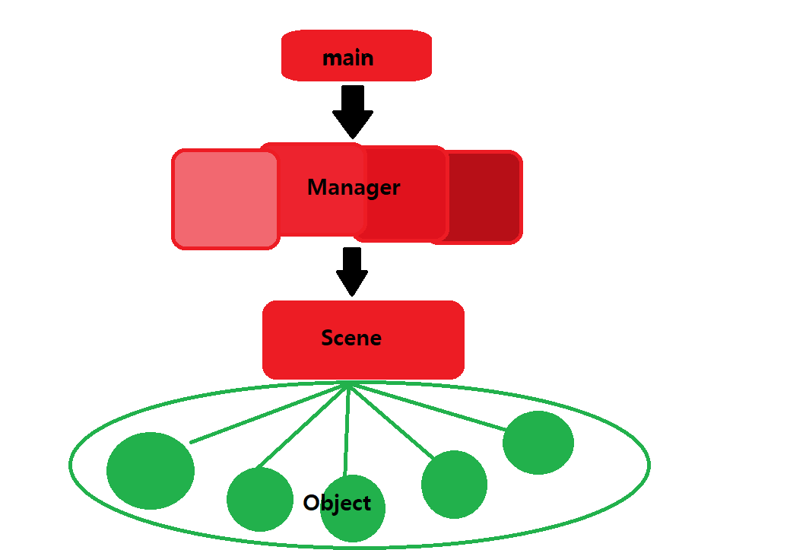
프로젝트 구조

Slide 4
역할 분담
김성태 | 공동 | 김호준
충돌처리 | 리소스 수집, 제작 | 프레임워크
플레이어 |  | 보스 몬스터
일반 몬스터 | 여러가지 Scene | UI
 |  | 사운드

Slide 5
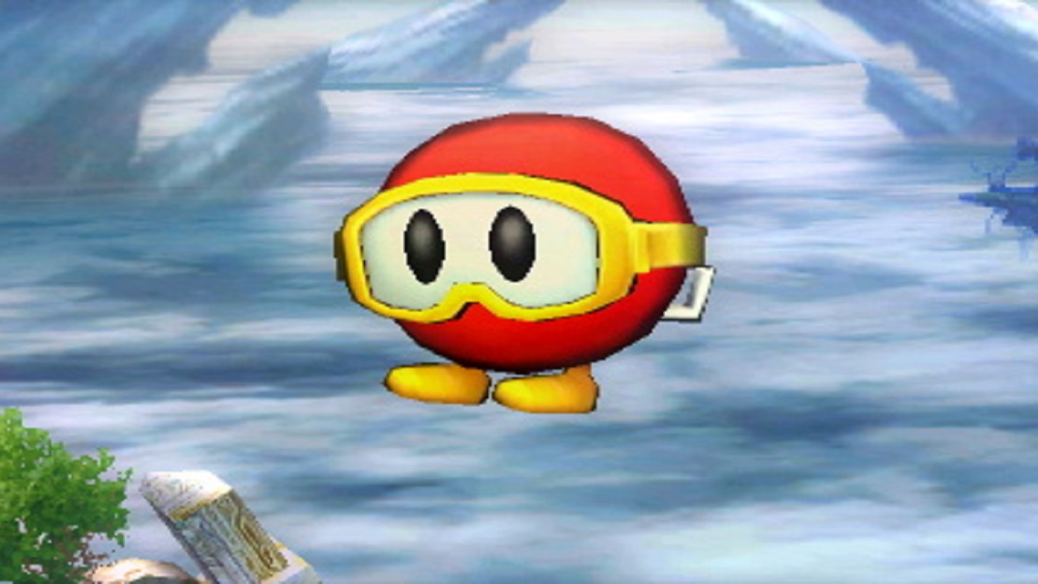
게임 시연

